Slide 1
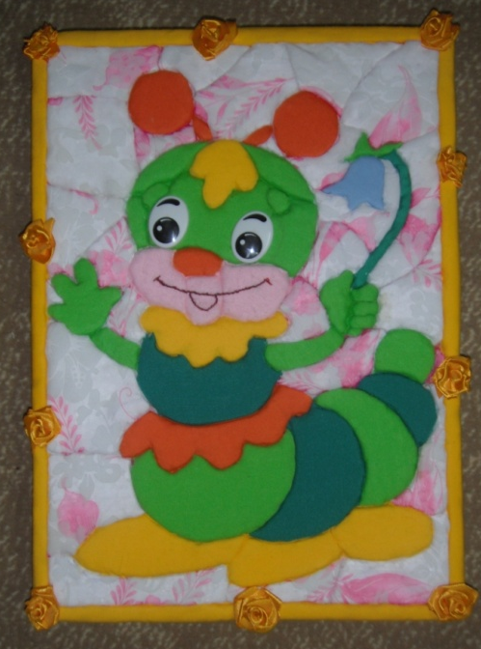
Тема: Особенности технологии художественной обработки ткани в лоскутной технике в учреждениях дополнительного образования
Выполнил
Учитель технологии
Лепахина Е.Д.

Slide 2
Технология выполнения лоскутного шитья
Виды шитья в лоскутной технике
Пэчворк
– лоскутная техника аппликации или шитьё из лоскутков путём накладывания мелких деталей на более крупные
Квилт
– лоскутная техника, включающая в себя несколько видов техник рукоделия: пэчворк, аппликацию, вышивку, стежки и строчки

Slide 3
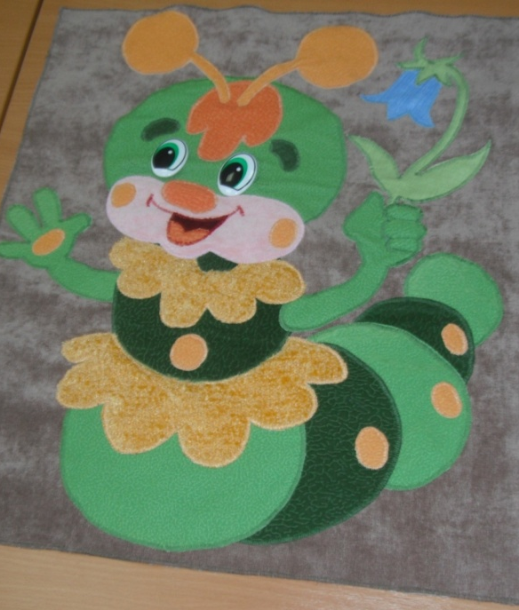
Технология выполнения лоскутного шитья
Этапы выполнения художественного квилта:
Этапы выполнения квилта на пенопласте:
Выбор рисунка для работы. Создание эскиза и чертежа работы в натуральную величину
Подбор ткани для фона и аппликации
Подготовка ткани к работе
Раскрой ткани
Сшивание элементов основы
Нашив аппликации
Стежка изделия
Отделка
Выбор рисунка для работы. Создание эскиза и чертежа работы в натуральную величину
Перенос рисунка на пенопласт
Выполнение надрезов по контуру рисунка
Подбор ткани
Подготовка ткани к работе
Раскрой ткани
Создание изображения
Создание рамки
Отделка

Slide 4
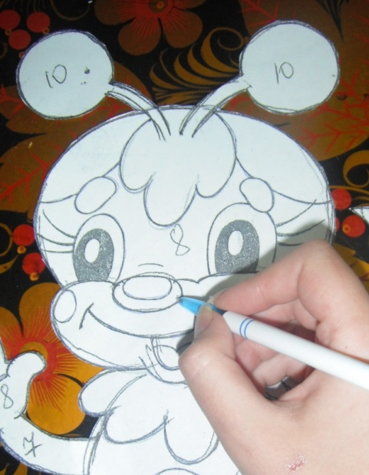
Этапы выполнения квилта на пенопласте:
Выбор рисунка для работы.
Создание эскиза и чертежа работы
в натуральную величину
2. Перенос рисунка
на пенопласт

Slide 5
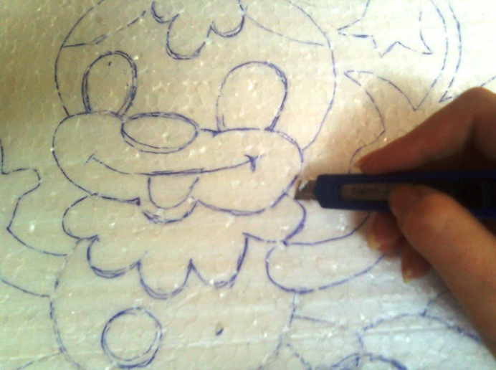
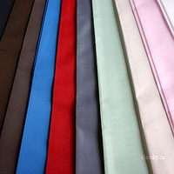
Этапы выполнения квилта на пенопласте:
3. Выполнение надрезов
по контуру рисунка
4. Подбор ткани
5. Подготовка ткани к работе

Slide 6
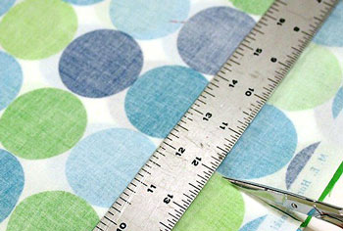
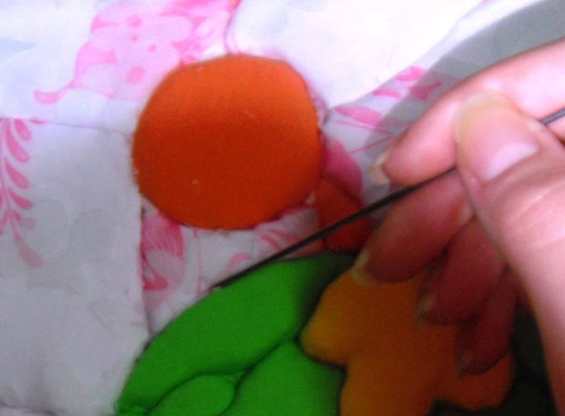
Этапы выполнения квилта на пенопласте:
6. Раскрой ткани
7. Создание изображения

Slide 7
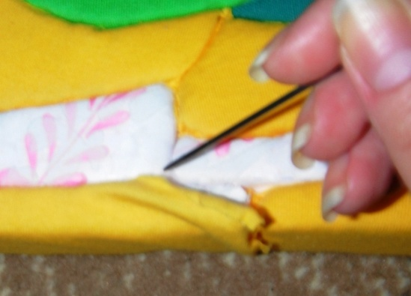
Этапы выполнения квилта на пенопласте:
8. Создание рамки
9. Отделка

Slide 8
Технология выполнения лоскутного шитья
Достоинства квилта на пенопласте
Твердая основа – пенопласт
Не требуется знаний работы на швейной машине
Использование минимального количества инструментов
Экономия времени и средств
Повышение безопасности при работе
Значительная легкость и простота выполнения изделия

Slide 9
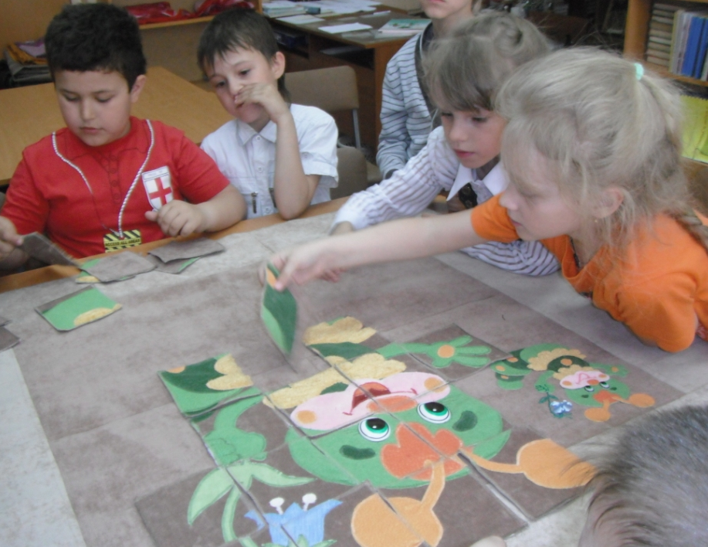
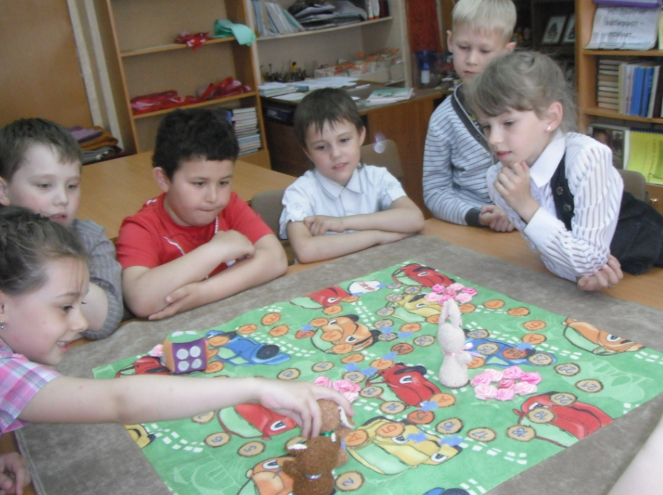
Работы детей кружка «Лоскутная фантазия»

Slide 10
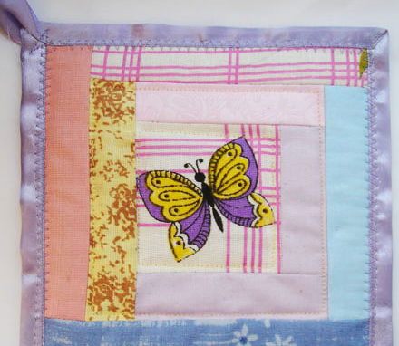
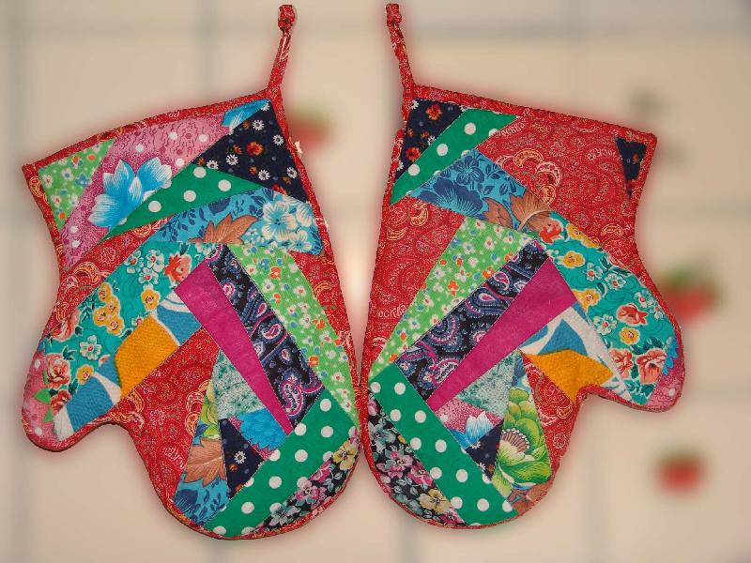
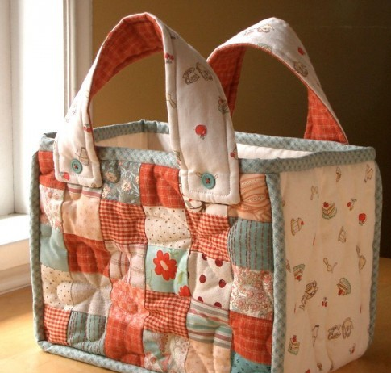
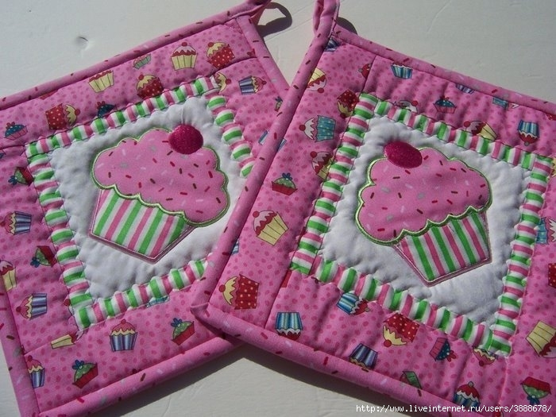
Работы детей кружка «Лоскутная фантазия»

